Slide 1
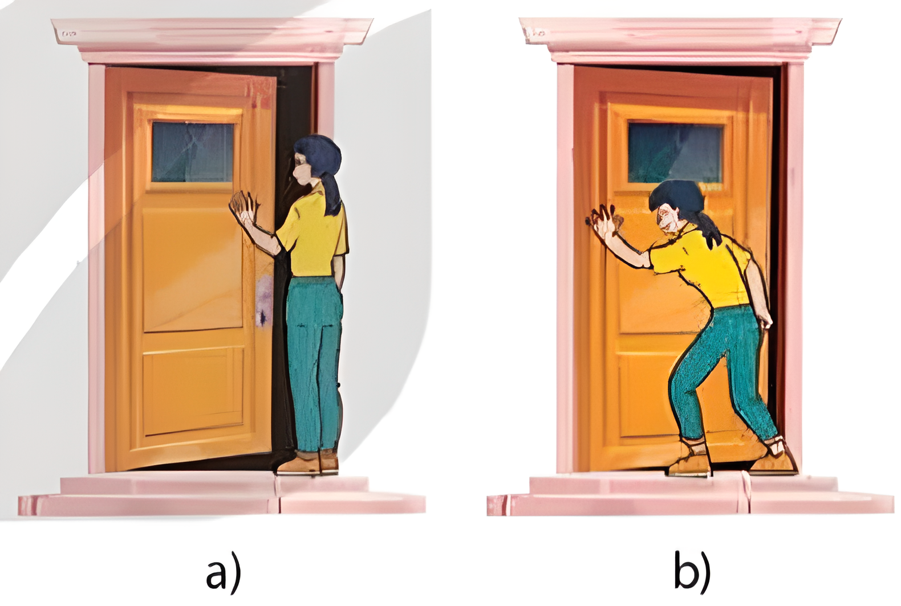
Tại sao khi đẩy nhẹ cửa, tay ta đặt xa các bản lề của cánh cửa (hình a) thì mở cửa sẽ dễ dàng hơn khi đặt tay gần bản lề (hình b)?

Slide 2




KHOA HỌC TỰ NHIÊN 8
BÀI 18. TÁC DỤNG LÀM QUAY CỦA LỰC. MOMENT LỰC
Notes:
12

Slide 3
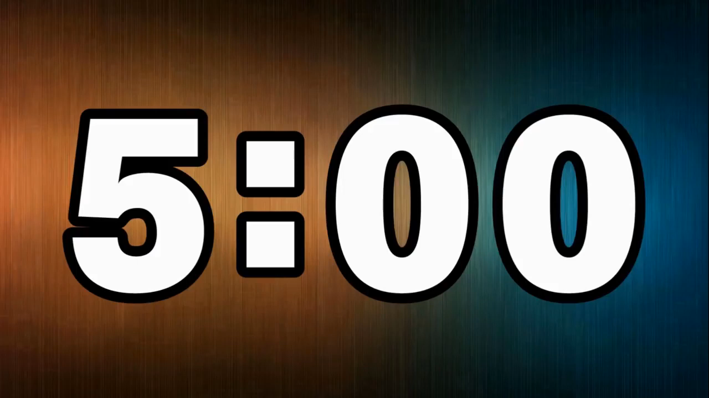
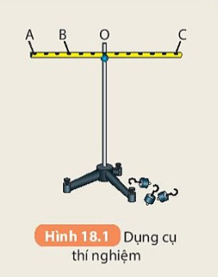
BÀI 18. TÁC DỤNG LÀM QUAY CỦA LỰC. MOMENT LỰC
I. Tác dụng làm quay của lực
Thí nghiệm theo nhóm
Bước 1: Bố trí thí nghiệm ở Hình 18.1 SGK
Bước 2: Treo vật vào vị trí A, C, O và quan sát hiện tượng xảy ra với thanh ngang.
Bước 3: Hoàn thành phiếu học tập 1
PHIẾU HỌC TẬP 1
Treo quả nặng vào vị trí nào thì thanh quay, vào vị trí nào thì thanh không quay?
Mô tả tác dụng làm quay của lực khi treo quả nặng vào điểm A, C.

Slide 4
BÀI 18. TÁC DỤNG LÀM QUAY CỦA LỰC. MOMENT LỰC
PHIẾU HỌC TẬP 1
Treo quả nặng vào vị trí nào thì thanh quay, vào vị trí nào thì thanh không quay?
Mô tả tác dụng làm quay của lực khi treo quả nặng vào điểm A, C.
I. Tác dụng làm quay của lực
Vị trí A, C thì thanh quay.
Vị trí O, thanh không quay.
Tại điểm A: quay ngược chiều kim đồng hồ.
Tại điểm B: quay cùng chiều kim đồng hồ.

Slide 5

BÀI 18. TÁC DỤNG LÀM QUAY CỦA LỰC. MOMENT LỰC
I. Tác dụng làm quay của lực
NX:
Khi tác dụng lực vào vị trí khác trục của thanh thì có thể làm thanh quay theo các chiều khác nhau.

Slide 6
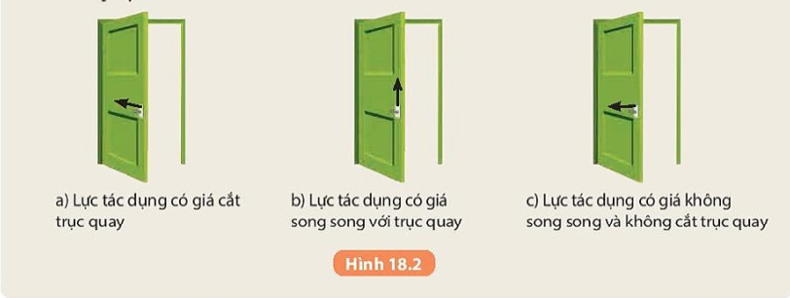

CH 1: Lực tác dụng làm thanh nhựa quay là lực gì, có phương nào?
TL: Lực tác dụng làm thanh nhựa quay là trọng lực của quả nặng, có phương thẳng đứng.
CH 2: Quan sát hình 18.2, cho biết trường hợp nào lực có thể làm quay cánh cửa? Lực đó có phương (giá của lực) như thế nào với trục quay của cánh cửa?
TL: Trong hình 18.2, trường hợp c lực có thể làm quay cánh cửa. Lực có phương (giá của lực) không song song và không cắt trục quay

Slide 7
BÀI 18. TÁC DỤNG LÀM QUAY CỦA LỰC. MOMENT LỰC
I. Tác dụng làm quay của lực
KL:
Khi lực tác dụng vào vật có giá không song song và không cắt trục quay thì sẽ làm quay vật.

Slide 8

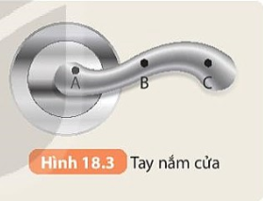
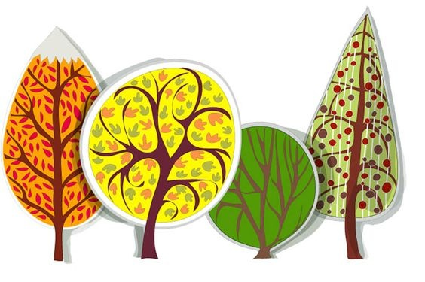
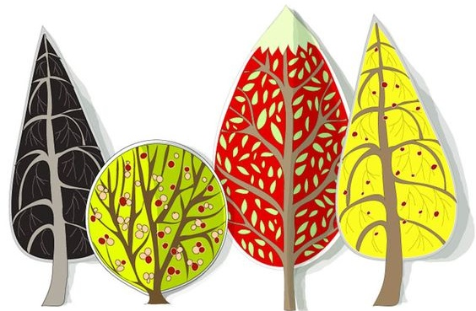
LUYỆN TẬP
Câu 1: Quan sát hình 18.3
a. Vị trí tác dụng lực nào trong Hình 18.3 có thể làm cho tay nắm cửa quay quanh trục của nó? Vị trí nào làm tay nắm cửa không quay quanh trục của nó?
b. Lực tác dụng ở vị trí nào có thể làm cho tay nắm cửa quay dễ dàng hơn?
Trả lời
a. Vị trí tác dụng lực trong Hình 18.3 có thể làm cho tay nắm cửa quay quanh trục của nó: B, C. Vị trí A làm tay nắm cửa không quay quanh trục của nó. Vì giá của lực tác dụng tại A sẽ song song với trục quay của tay nắm cửa.
b. Lực tác dụng ở vị trí C có thể làm cho tay nắm cửa quay dễ dàng hơn. Vì nằm xa trục quay hơn, moment lực lớn hơn.

Slide 9
BÀI 18. TÁC DỤNG LÀM QUAY CỦA LỰC. MOMENT LỰC
Thí nghiệm theo nhóm
Bước 1: Bố trí thí nghiệm ở Hình 18.1 SGK
Bước 2: Treo đồng thời 2 quả nặng giống nhau vào 2 điểm A, C. Nhận xét trạng thái của thanh ngang.
Bước 3: Treo 2 quả nặng điểm A, 1 quả nặng vào điểm C. Nhận xét trạng thái của thanh ngang.
Bước 4: Treo 1 quả nặng giống nhau vào điểm B, 1 quả nặng vào điểm C. Nhận xét trạng thái của thanh ngang.
PHIẾU HỌC TẬP 2 Làm thí nghiệm và điền vào bảng sau:
Vị trí treo quả nặng | Độ lớn của lực tác dụng vào 2 đầu thanh | Khoảng cách giá của lực | Trạng thái của thanh ngang
Treo đồng thời 2 quả nặng giống nhau vào 2 điểm A, C
Treo 2 quả nặng điểm A, 1 quả nặng vào điểm C
Treo 1 quả nặng giống nhau vào điểm B, 1 quả nặng vào điểm C
Notes:
Giáo viên hướng dẫn học sinh so sánh trọng lượng của 2 quả nặng ở 2 bên của thanh ngang để suy ra độ lớn của lực tác dụng vào 2 đầu thanh bên nào lớn hơn, nhỏ hơn? Hướng dẫn học sinh so sánh khoảng cách từ trục quay đến vị trí treo quả nặng để so sánh khoảng cách giá của lực.

Slide 10
BÀI 18. TÁC DỤNG LÀM QUAY CỦA LỰC. MOMENT LỰC
Kết quả thí nghiệm
PHIẾU HỌC TẬP 2 Làm thí nghiệm và điền vào bảng sau:
Vị trí treo quả nặng | Độ lớn của lực tác dụng vào 2 đầu thanh | Khoảng cách giá của lực | Trạng thái của thanh ngang
Treo đồng thời 2 quả nặng giống nhau vào 2 điểm A, C | F_{A} = F_{C} | d_{A} = d_{C} | Thanh cân bằng
Treo 2 quả nặng điểm A, 1 quả nặng vào điểm C | F_{A} > F_{C} | d_{A} = d_{C} | Thanh quay ngược chiều kim đồng hồ
Treo 1 quả nặng giống nhau vào điểm B, 1 quả nặng vào điểm C | F_{B} = F_{C} | d_{B} < d_{C} | Thanh quay cùng chiều kim đồng hồ

Slide 11
CH 1: Tác dụng làm quay thanh nhựa phụ thuộc như thế nào vào độ lớn của lực?
TL: Cùng một vị trí treo vật, quả nặng có khối lượng lớn hơn sẽ làm thanh quay nhiều hơn.
CH 2: Tác dụng làm quay thanh nhựa phụ thuộc như thế nào vào khoảng cách giá của lực?
TL: Cùng một quả nặng, nếu treo vật ở vị trí xa trục quay hơn thì sẽ làm quay thanh nhiều hơn.

Slide 12
BÀI 18. TÁC DỤNG LÀM QUAY CỦA LỰC. MOMENT LỰC
I. Tác dụng làm quay của lực
Kết luận
- Tác dụng làm quay của lực lên một vật quanh một điểm hoặc một trục được đặc trưng bằng moment lực
- Lực càng lớn, moment lực càng lớn, tác dụng làm quay càng lớn.
- Giá của lực càng cách xa trục quay, moment lực càng lớn, tác dụng làm quay càng lớn.
II. Tìm hiểu về moment lực

Slide 13
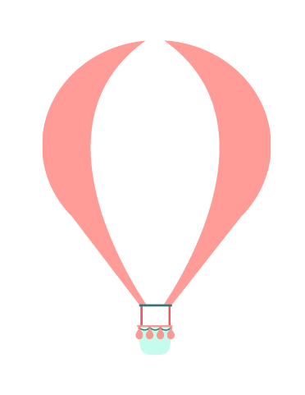
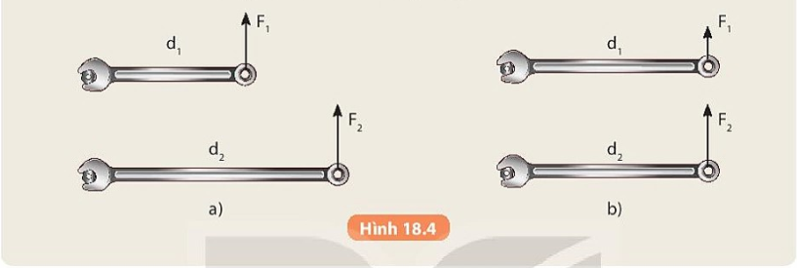

LUYỆN TẬP
Câu 2: Quan sát hình 18.4: So sánh moment của lực F₁ với moment của lực F₂ trong Hình 18.4a và Hình 18.4b
Trả lời:
Hình 18.4a: Hai lực bằng nhau, khoảng cách từ giá của lực F₁ đến trục quay nhỏ hơn khoảng cách từ giá của lực F₂, đến trục quay, nên moment của lực F₂ lớn hơn moment của lực F₁.
Hình 18.4b: Khoảng cách từ giá của lực F₂ và giá của lực F₁ đến trục quay bằng nhau, nhưng độ lớn của lực F₂ lớn hơn độ lớn F₁ nên moment của lực F₂ lớn hơn moment của lực F₁.

Slide 14



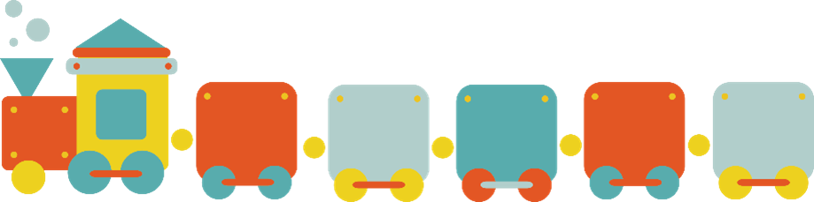
Giao nhiệm vụ vào cuối tiết Luyện tập
VẬN DỤNG
Thiết kế 1 video giới thiệu những ứng dụng (ít nhất 5 ứng dụng) của moment lực vào thực tế cuộc sống hàng ngày.
Hình thức: Hoạt động nhóm (4-5 học sinh)
Các phần mềm khác nhau để làm video: Capcut, Power Point…

Slide 15

BÁO CÁO VIDEO
Các nhóm trình bày bài làm, các nhóm khác quan sát, nhận xét theo thang đánh giá.
Các tiêu chí | 3 | 2 | 1
Nêu được ít nhất 5 ứng dụng của moment lực trong cuộc sống
Hình ảnh rõ nét, kênh hình, kênh chữ phù hợp.
Màu sắc, âm thanh hấp dẫn, thu hút người xem.
Thang đánh giá
Các mức của thang đo
Mức 1: Chưa làm được
Mức 2: Đã làm được nhưng chưa tốt.
Mức 3: Làm được ở mức rất tốt

Slide 16




Chúc các em học tốt

